Slide 1
Спорт
Презинтацію підготували
Учні 10 – а класу
Київської гімназії № 287
Корягіна Владислава, Іскрик Антон, Ільчишин Андрій

Slide 2
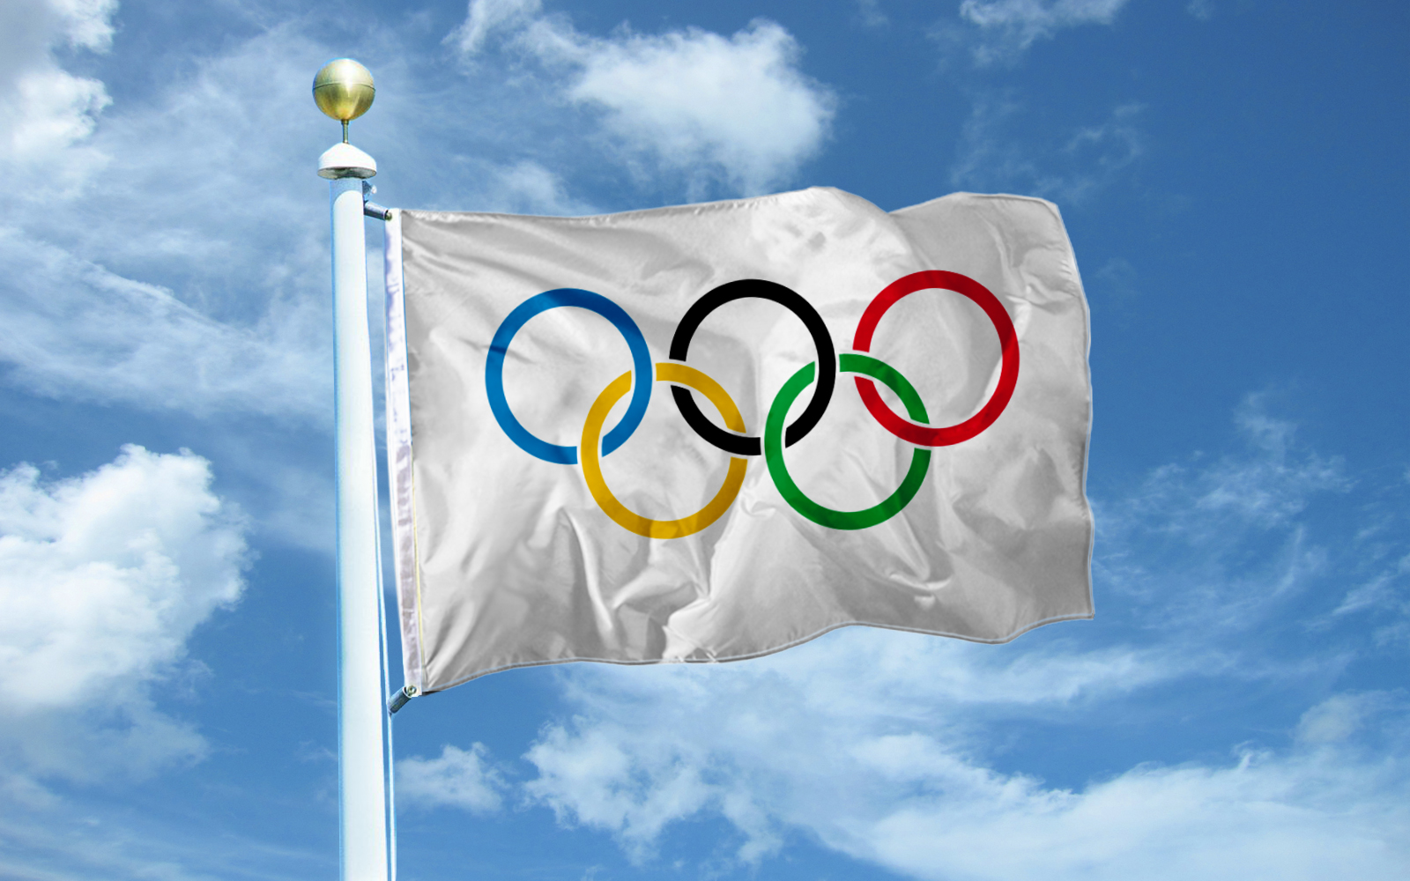
Олімпійський рух
Рік | Ігри | Місто | Країна
1896 | I Олімпійські ігри | Афіни | Греція
1900 | II Олімпійські ігри | Париж | Франція
1904 | III Олімпійські ігри | Сент-Луїс | США
1908 | IV Олімпійські ігри | Лондон | Великобританія
1912 | V Олімпійські ігри | Стокгольм | Швеція
1916 | VI Олімпійські ігри (скасовано) | Берлін | Німеччина
1920 | VII Олімпійські ігри | Антверпен | Бельгія
1924 | VIII Олімпійські ігри | Париж | Франція
1928 | IX Олімпійські ігри | Амстердам | Нідерланди
1932 | X Олімпійські ігри | Лос-Анджелес | США
1936 | XI Олімпійські ігри | Берлін | Німеччина

Slide 3
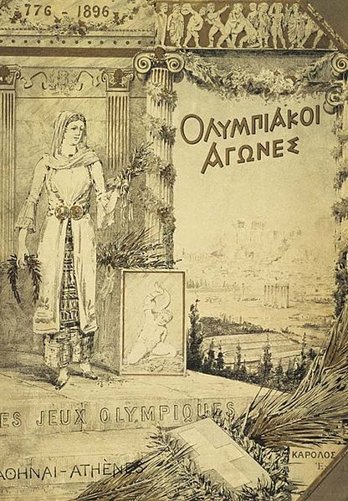
Літні Олімпійські ігри 1896
— міжнародне спортивне змагання, яке проходило під егідоюМіжнародного олімпійського комітету у місті Афіни, Греція з 6-го по 15 квітня 1896 року. Це перші змагання із серії нових Олімпійських ігор. 241 спортсмен, 9 видів спорту.

Slide 4

Літні Олімпійські ігри 1900
— міжнародне спортивне змагання, яке проходило під егідоюМіжнародного олімпійського комітету у місті Парижі, Франція з 14 травня по 28 жовтня.
В складі спортивної делегації Російської імперії були й спортсмени з України. Так, фехтувальник Петро Заковорот зайняв сьоме місце у фіналі змагань з саблі. Також у складі Олімпійського журі були генерал M. Kowanko (можливо А. М. Кованько) та Адам Богатський (Adam de Bogatski) капітан драгунів Волинського лейб-гвардійського полку.

Slide 5
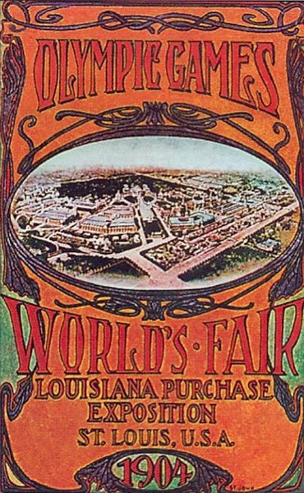
Літні Олімпійські ігри 1904
— міжнародне спортивне змагання, яке проходило під егідоюМіжнародного олімпійського комітету у місті Сент-Луїс, США, з 1 липня по 23 листопада 1904 року.

Slide 6
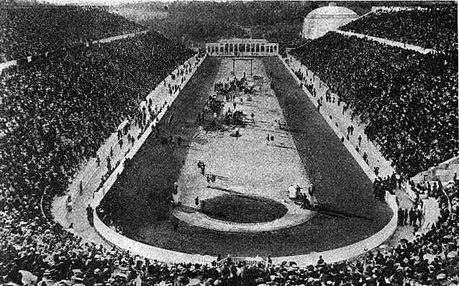
Позачергові Олімпійські ігри 1906
Літні олімпійські ігри 1906 року проводились в Афінах з 9 по 19 квітня на «Мармуровому стадіоні». Вони не були визнані Міжнародним олімпійським комітетом офіційними і не отримали порядкового номеру.

Slide 7
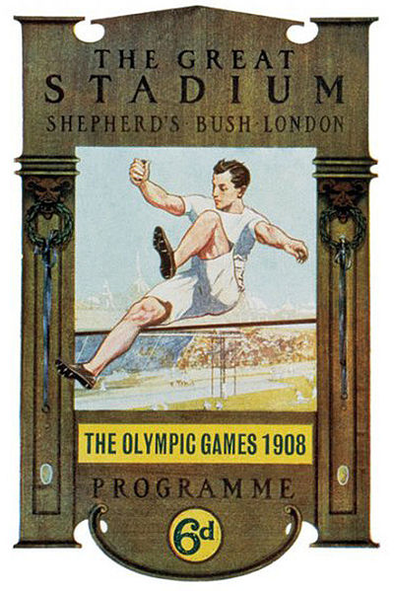
Літні Олімпійські ігри 1908
— міжнародне спортивне змагання, яке проходило під егідою Міжнародного олімпійського комітету у місті Лондон, Велика Британія, з 27 квітня по 31 жовтня 1908 року. Це були перші з трьох Олімпіад, проведених у Лондоні (інші відбулися у 1948 та 2012 роках). Це найдовші сучасні Олімпійські ігри. Було розіграно 110 комплектів нагород між 2008 учасниками з 22 країн.

Slide 8
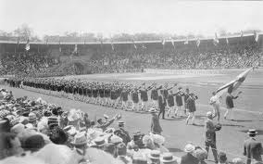
Літні Олімпійські ігри 1912
— міжнародне спортивне змагання, яке проходило під егідоюМіжнародного олімпійського комітету у місті Стокгольм, Швеція, з 5 травня по 22 липня 1912 року.

Slide 9
Літні Олімпійські ігри 1916
Літні Олімпійські ігри 1916 або VI Літні Олімпійські ігри за рішенням МОК, прийнятому 27 травня 1912 року, повинні були проведені у 1916 році в Берліні, Німеччина. У зв'язку з початком Першої світової війни ігри були скасовані. Проте перед іграми був вже готовий новий стадіон у Берліні, будівництво якого було розпочате у 1912. На стадіоні могли розміститися 16 000 глядачів. Підготовка до Ігор продовжувалась і в 1914 році, адже ніхто не очікував, що війна буде тривати так довго.
Незважаючи на те, що шості ігри скасували, наступним іграм у 1920 році був присвоєний наступний номер - 7.

Slide 10
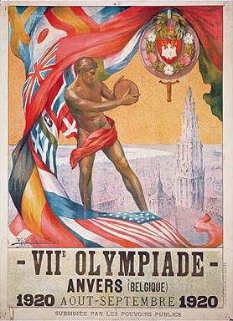
Літні Олімпійські ігри 1920
— міжнародне спортивне змагання, яке проходило під егідоюМіжнародного олімпійського комітету у місті Антверпен, Бельгія, з 20 квітня по 12 вересня 1920 року.
Уперше був піднятий олімпійський прапор: біле шовкові полотнище з вишитим на ньому п'ятьма переплетеними кільцями блакитного, чорного, червоного (верхній ряд), жовтого та зеленого (нижній ряд) кольорів. Ідея олімпійського прапора проста: п'ять кілець — це п'ять континентів. Кубертен говорив, що у символіці прапора приховано і особливий сенс: шість кольорів (разом з білим фоном полотна) скомбінувати так, що являють собою національні кольори всіх без винятку країн світу.

Slide 11

Літні Олімпійські ігри 1924
— міжнародне спортивне змагання, яке проходило під егідоюМіжнародного олімпійського комітету у місті Париж, Франція, з 4 травня по 27 липня 1924 року. На олімпіаді здобули нагороди за команду Польщі уродженці Львова - срібну у командній велогонці Францішек Шимчук, бронзову нагороду у конкурі Адам Крулікевич.

Slide 12

Літні Олімпійські ігри 1928
— міжнародне спортивне змагання, яке проходило під егідоюМіжнародного олімпійського комітету у місті Амстердам, Нідерланди, з 28 липня по 12 серпня 1928 року.
На Амстердамській Олімпіаді вперше проводилися змагання серед жінок.

Slide 13

Літні Олімпійські ігри 1932
— міжнародне спортивне змагання, яке проходило під егідоюМіжнародного олімпійського комітету у місті Лос-Анжелес, США, з 30 липня по 14 серпня 1932 року.

Slide 14
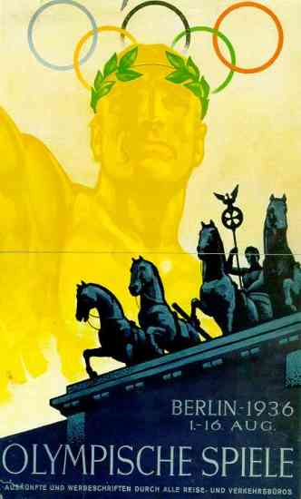
Літні Олімпійські ігри 1936
— міжнародне спортивне змагання, яке проходило під егідоюМіжнародного олімпійського комітету у місті Берлін, Німеччина, з 1 серпня по 16 серпня 1936 року.
Берлін був обраний місцем проведення чергових XI Олімпійських ігор в 1931 році - в часи Веймарської республіки за два роки до приходу до влади в Німеччині націонал- соціалістів. У 1933 році з ініціативи Американського атлетичного союзу став серйозно обговорюватиметься питання про перенесення Олімпіади зі столиці Третього рейху в іншу країну. Один зі стовпів націонал- соціалізму - расизм - мусувалася світовою пресою , обурено цитував німецьку пропаганду , принизливо відгукувалися про «нижчих расах » - зокрема , про негрів іевреях . Масла у вогонь підливали і випадки звільнень євреїв з німецького спорту і околоспортивной бюрократії Німеччини.
І Міжнародний олімпійський комітет не міг не відреагувати на підняту хвилю негативної громадської думки : на адресу голови оргкомітету берлінської Олімпіади Карла фон Хальт був відісланий відповідний офіційний запит президента МОК.

Slide 15
Дякую за увагу!

